Slide 1


«Программная инженерия. Разработка ПО (Аналитика: искусство управлять данными)»
Презентация к итоговой аттестационной работе
Каштанов Игорь Михайлович
2024 год

Slide 2








Тема
ИТОГОВАЯ АТТЕСТАЦИОННАЯ РАБОТА ПО КУРСУ
«Программная инженерия. Разработка ПО
(Аналитика: искусство управлять данными)»
Цели и задачи
Учебные:
Провести анализ данных выбранного датасета.
Построить модель классификации с предсказаниями.
Представить результаты исследования.
Бизнес:
Определить вероятность оттока клиентов.
Подготовить рекомендации для «заказчика».

Slide 3
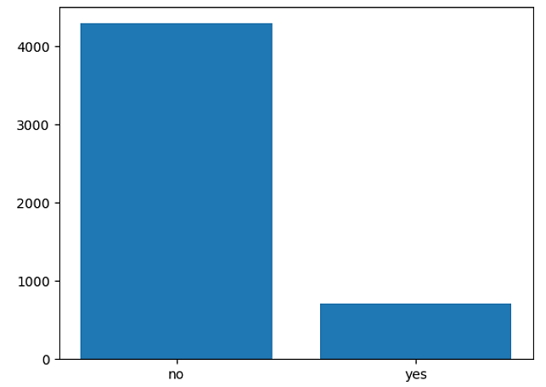
Датасет и целевая переменная
 | state | account_length | area_code | international_plan | voice_mail_plan | number_vmail_messages | total_day_minutes | total_day_calls | total_day_charge | total_eve_minutes | total_eve_calls | total_eve_charge | total_night_minutes | total_night_calls | total_night_charge | total_intl_minutes | total_intl_calls | total_intl_charge | number_customer_service_calls | churn
0 | KS | 128 | area_code_415 | no | yes | 25 | 265.1 | 110 | 45.07 | 197.4 | 99 | 16.78 | 244.7 | 91 | 11.01 | 10.0 | 3 | 2.70 | 1 | no
Свойства датасета
Целевая переменная
Описание
Тип
данные (19 предикторов) для моделирования оттока клиентов
бинарная
Размер
Распределение
(5000, 20)
сильный дисбаланс
соотношение
~ 6:1
Типы переменных
Название
числовые – 14 категориальные – 5
churn / отток
Пропуски / дубликаты
Значения
отсутствуют
yes / no
Выбросы по IQR
по всем числовым переменным

Slide 4
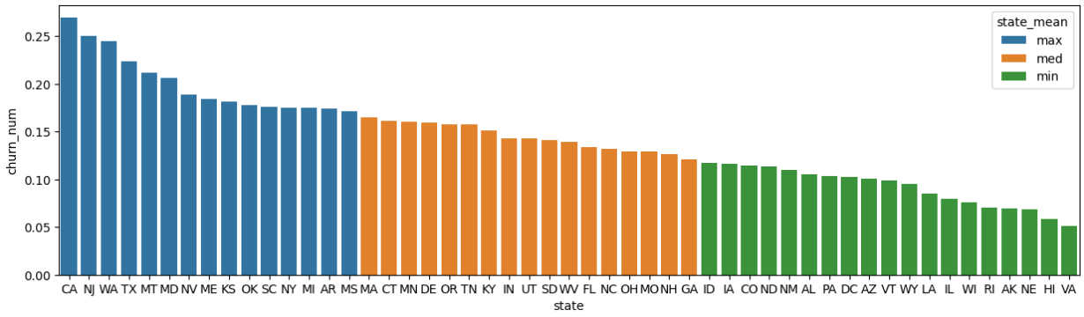
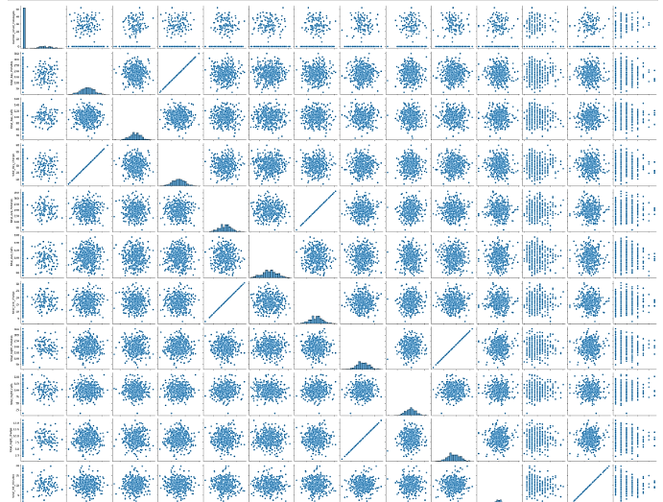
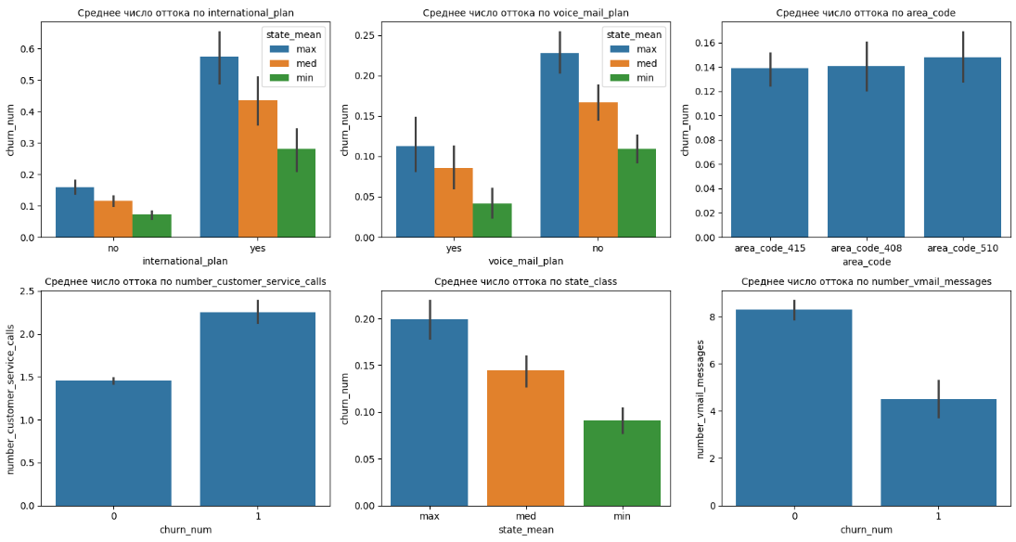
Разведочный анализ данных
Оттоки по state
Pairpolot по числам
Оттоки по прочим
Данные для моделей
Из 19 исходных переменных выбрано 5:
2 числ. + 2 кат. + 1 созданная кат.

Slide 5
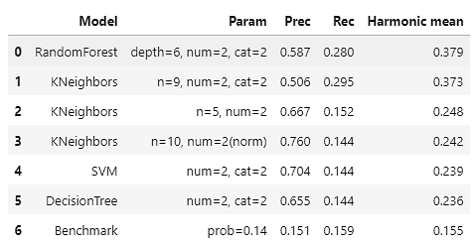
Обучение моделей на выбранных данных
Тестируемые модели
Рейтинг моделей
№ | Модель
1 | KNeighborsClassifier
2 | SVC (SVM)
3 | DecisionTreeClassifier
4 | Bernoulli (Benchmark)
5 | RandomForestClassifier
Повышение качества
1 | Очистка от выбросов числовых переменных |  | 3 | Подбор значений гиперпараметра
2 | Нормализация числовых переменных |  | 4 | Добавление категориальных переменных

Slide 6
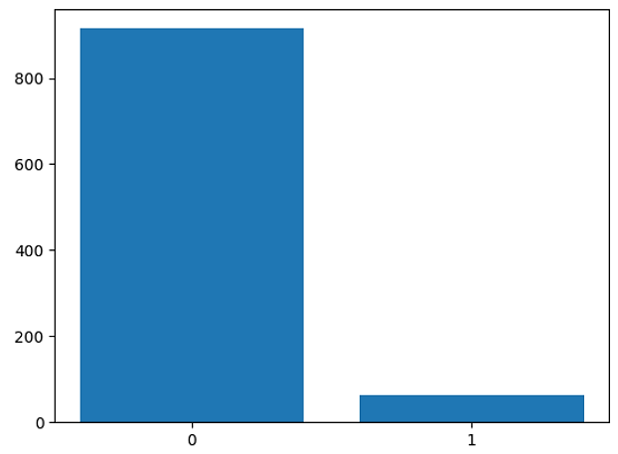
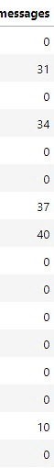
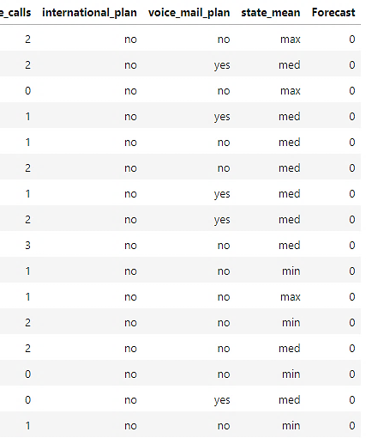
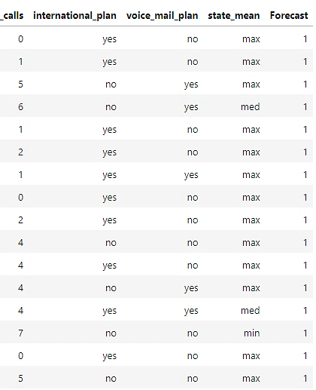
Предсказание оттоков на прогнозной выборке
По гармонической средней определены лучшие модели для предсказания оттоков
На прогнозной выборке X_forecast модель Random Forest рассчитала оттоки клиентов
Предсказание
Прогноз не оттока
Прогноз оттока
Precision | 0,587
Recall | 0,280
соотношение
~ 15:1

Slide 7
Заключение
Бизнес-задачи
Рекомендации
В рамках проекта решили несколько бизнес-задач:
Определили факторы, влияющие на решение клиентов
Определили факторы вне зоны ответственности заказчика (state)
Подобрали модель классификации с наилучшими параметрами качества
Рассчитали прогноз по оттокам клиентов
Дали рекомендации заказчику (справа)
Для сокращения количества оттока клиентов нужно:
Повышать количество number_vmail_messages
Сокращать количество number_customer_service_calls за счет повышения качества обслуживания
Отказаться от international_plan (=no)
Применять voice_mail_plan (=yes)
Акцент делать на клиентов из штатов группы, клиенты которой более привержены к оттоку (state_class = max)

Slide 8


+7 900 000 00 00
ivanov@mail.ru

